Slide 1


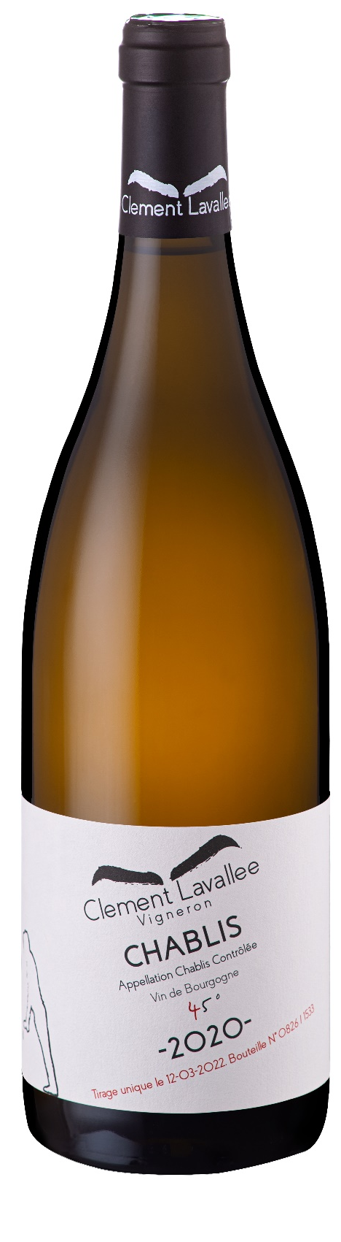


샤블리의 아티장 와인메이커
클레멍 라발레 Clémet Lavalée
샤블리 45도 2020
Chablis 45 degrees 2020
지역
France, Bourgogne, Chablis
품종
Chardonnay
빈티지
2020년은 다소 온난했던 해로, 햇볕을 잘 받은 샤르도네가 자랄 수 있었다.
양조
특징: 이 포도밭이 위치한 경사는 매우 가파른 45도이다.
수확: 2020년에 수확한 올드 바인 포도를 베이스로 사용했다.
양조: 뉴매틱(pneumatic) 압착 후 저온에서 부드럽게 랙킹을 한다. 토착 효모로 스틸 탱크에서 발효한 뒤 6월까지 리(lees) 숙성을 거친다. 여과 없이 병입했다.
알코올: 12.4%
테이스팅 노트
컬러: 옅은 볏짚 컬러
노즈: 라임, 청사과 향과 더불어 부싯돌 향이 공존하는 와인이다.
팔렛: 라이트한 바디와 높은 산도가 인상적이다. 부싯돌과 미네랄 풍미로 여운을 남긴다.
잠재력: 2030
서빙 온도: 10˚c
푸드 페어링
샴페인 비나그렛을 곁들인 굴, 광어회, 메밀 소바, 멜론과 하몽, 뮌스터 치즈
글라스 페어링
리델 블랙타이 머추어 보르도/샤블리 글라스
리델 와인윙스 샤르도네 글라스
리델 베리타스 비오니에/샤르도네 글라스
수상내역
㈜까브드뱅 T. 02-786-3136 | www.cavedevin.co.kr

